Slide 1
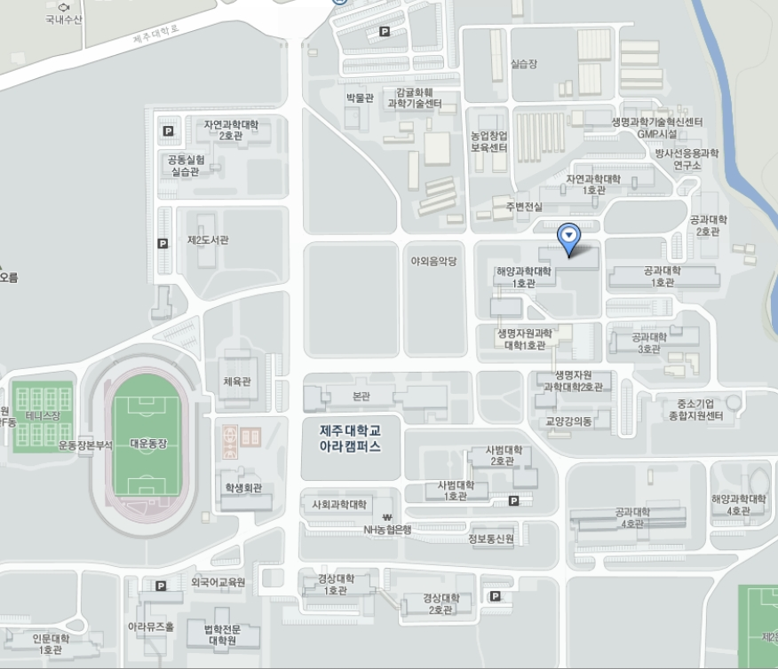
정문
28일 분과 세션
(체육사, 철학, 사회, 무용,
사체, 여가, 특수, 정책, 뉴소년)
28일 한국체육학회 사무국
28일 분과 세션
(산업)
해양대학 3호관
27일 환영연장
28일 포스터발표
28일 분과 세션
(발육, 생리, 영양, 역학, 측정)
27일 개회식 및 발표
28일 분과 세션
(교육)
식당
28일 분과 세션
(심리학)

